Slide 1

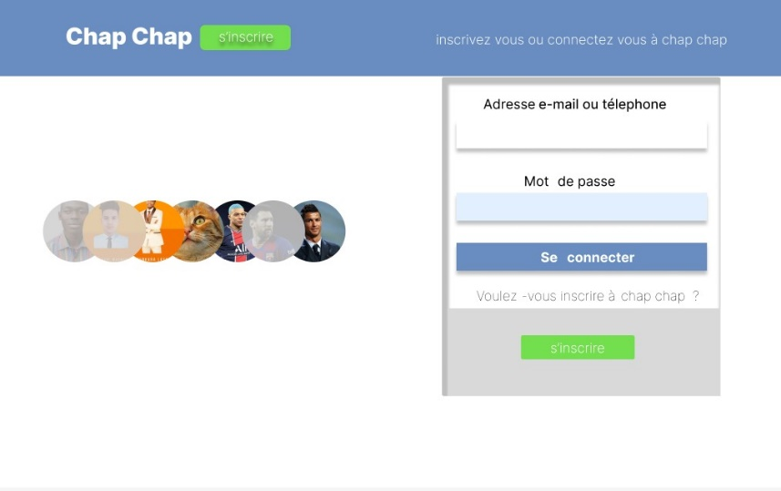
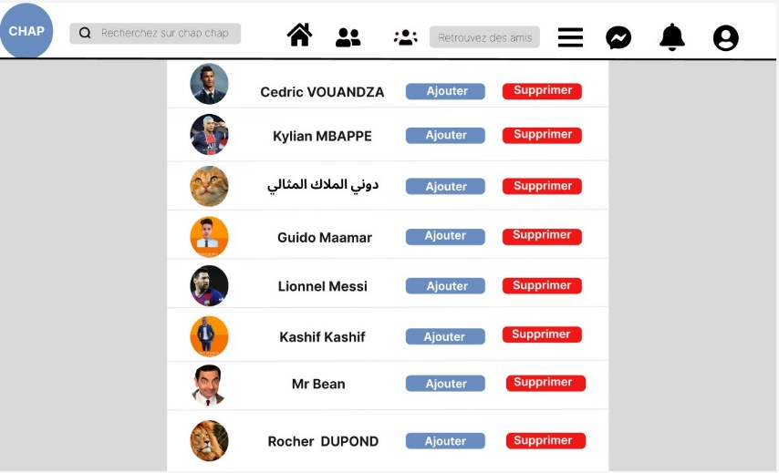

CHAP CHAP
Cahier des charges
Plateforme d’échange de contenu

Slide 2

Sommaire
CHAP CHAP
INTRODUCTION………………………………………………………………………………………………………
I- Informations sur l’entreprise………………………………………………………………………………………………….
1- Présentation de l’entreprise………………………………………………………………………………………………….
2-Structure de l’entreprise…………………………………………………………………………………………………………
3-Schéma réseau de l’entreprise……………………………………………………………………………………………....
4-Fournisseurs & Collaborateurs……………………………………………………………………………………………….
|| - Informations clients……………………………………………………………………………………………………………
1-Présentation du client…………………………………………………………………………………………………………....
2-Raison sociale…………………………………………………………………………………………………………………………
||| -Objectifs……………………………………………………………………………………………………………………………. 1- Description générale……………………………………………………………………...............................................
2-Résultats attendus……………………………………………………………………………………………………………………
3-Niveau fonctionnel………………………………………………………………………………………...............................
4-Cibles………………………………………………………………………………………..........................................
5-Niveau logique………………………………………………………………………………….
IV-Description générale du projet................................................................................................
V-Spécifications fonctionnelles...................................................................................................
Profil utilisateur....................................................................................................................... ...................................................................................................................
Profil superviseur ....................................................................................................................
Spécifications techniques ...........................................................................................................4
Framework ..............................................................................................................................4
Outils utilisés ...........................................................................................................................4
La plateforme de développement..............................................................................................5 L’équipe.....................................................................................................................................5
Conclusion ..................................................................................................................................5.

Slide 3
CHAP CHAP
I- Introduction
1- Présentation de l’entreprise
En 2020, nous avons créé une entreprise avec une mission simple : faire du monde un endroit plus durable. C'est ainsi que GreenTech a débuté avec seulement quatres employés et une poignée d'idées sur la façon de faire la différence. Au cours des deux dernières années, elle est devenue un acteur majeur dans le secteur informatique.
L’entreprise Greentech immatriculée aux registre registre du commerce et des sociétés de paris sous le numero 889 000 794 70895 dans le siège social SIS 18 sentiers des galliopes 75017, Paris
GreenTech est présente en France et spécialisée dans la création des sites web et application. Aujoud’hui, l’entrepise s'engage à faire du monde un endroit plus durable tout en fournissant à ses clients des produits et des services. L’entreprise possède une connaissance approfondie des dernières technologies et de la manière dont elles peuvent être appliquées pour aider ses clients à atteindre leurs objectifs. Greentech à pour idée d'améliorer ses offres et de faire une différence dans le monde.

Slide 4
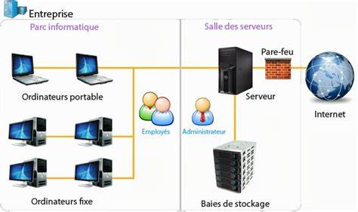
2- Structure de l’entreprise
CHAP CHAP
GREENTECH
GESTION DE PROJET
RESSOURCES
HUMAINE
DEPARTEMENT
FINANCIER
GESTION DE PROJET
CONCEPTION
DIRECTEUR
TECHNIQUE
DIRECTEUR
FINANCIER
CHEF DE PROJET
SUPPORT
TECHNIQUE
CHEF DE CREATION
GESTION DE
PRODUCTION
DEVELOPPEUR
3- Schéma du réseau

Slide 5











4- Fournisseurs et collaborateurs
CHAP CHAP

Slide 6
CHAP CHAP
Présentation de l’entreprise du client
CHAPNET, société anonyme de numéro 848323143, active depuis 2ans au capital de 125000€ et d’effectif de 48 personnes. Localisée à BOURGES CEDEX (18010), elle est spécialisée dans la communication et digitale. Cette société possède une seule agence centrale à Bourges. La société a décidée d’avoir une plateforme d’echange de contenu entre employé collaborateurs et clients . M. DUPOND est président de cette société.
Raison sociale
Date de création entreprise | 15/09/2021
Forme juridique | SA société anonyme
Nom commerciaux | CHAPNET
Téléphone | 0650778593
Numéro siren | 848323143
Catégorie | Commerce en gros
Activité | Location de matériels du secteur de Bâtiment

Slide 7
CHAP CHAP
Description générale du projet
Pour répondre à cet objectif, on désire mettre en place une plateforme d’echange de contenu ou réseau social. Un réseau social désigne un groupe de personne ayant une affinité ou un intérêt commun. Grace à ce réseau, Les usagers vont devoir partager du contenu personnel, créer des pâges et échanger des informations, des photos et des vidéos.
Module d’identification : identification des usagers, des internautes, des superviseurs(Admin)
Mode d’utilisation : inscription, connexion, échange et partage
Module de statistique : visualisation du nombre d’usagers
Résultats attendus
-Chiffres d’affaires souhaité
-nombre de nouveau prospect
-améliorer l’image de l’entreprise
-Recueil des document annexes
Niveau Fonctionnel
-Utilisation des éléments faisons appel à la programmation
-Formulaire de collecte d’information
-Partage de contenu
-Gestion automatique d’actualité
Cibles
L’objectif est d'améliorer les offres et de faire une différence dans le monde.
-Caractéristique (entreprise)[collaborateurs, clients]
-importance de la cible (primaire, secondaire)
-Centre d’intérêt de la cible (Recherche d’information, besoin de services)

Slide 8
Chap Chap
Niveau Logique
Elaboration du diagramme cas d’utilisation
Élaboration d'un MCD.
Réalisation du modèle relationnel.
DSE
Diagramme de classes.
Implémentation de la base de données.
Spécifications fonctionnelles
Il est nécessaire d’agir sur l'application, de se connecter à l'application avec un identifiant et un mot de passe d'utilisateur ou admin. Afin de faciliter son utilisation et dans le but d'éviter toute mauvaise manipulation par la suite, voici la solution retenue :
Profil utilisateur
L’utilisateur pourra se connecter visualiser ses informations et partagé des contenus . L’utilisateur pourra supprimer son compte à condition qu’il soit inscrit auprès du site (chap chap).
Profil superviseur(Admin)
Le superviseur pourra ajouter, modifier ou supprimer des utilisateurs.
Le superviseur pourra visualiser les statistiques (nombres d’utilisateurs, nombres des personnes actifs par jour, les pages consultés.
Le superviseur pourra accéder au compte utilisateur.

Slide 9








Chap Chap
Spécifications techniques
Environnement de développement
Le groupe Greentech souhaite réellement s’initier au développement à l’aide de framework. C’est pour cela que l’application sera développée à l’aide d’un framework appelé Swing. Swing est une librairie pour le langage de programmation java, faisant partie du package java Foundation classes(JFC)
Outils utilisés
Voici les principaux outils qui seront utilisés:
Base de données
Modèle conceptuel et logique des données
Gestion du projet et répartition des tâches
Maquettes de l’application
Environnement de développement

Slide 10





Chap Chap
L’équipe
@Uroy.E
@Cedric.V
@Ben-Zamey.Y
@Gregory.A
@Kevin-dylane.T
Conclusion
Les fonctionnalités décrites dans ce présent cahier des charges seront développés en fonction de l’avancement du projet. L’utilisation de framework est un souhait de chaque membre, car le développement à l’aide de framework est très utilisé dans le monde de l’entreprise.

